Slide 1
بنام خدا

Slide 2
آشنایی با نرم افزار WSA77
نرم افزار WSA77 برای محاسبه:
خصوصیات هیدرولیکی و خصوصیات کاویتاسیون
در جریان های آزاد آب
جریان متغیر تدریجی در یک کانال یکنواخت
روش گام به گام استاندارد برای تعیین پروفیل سطح آب
خصوصیات هیدرولیکی عبارتند از عمق جریان، سرعت، فشار پیزومتری، خط تراز انرژی، مقدار هوای وارد شده به جریان، نوع پروفیل سطح آب، عمق های نرمال و بحرانی جریان و ضخامت لایه مرزی.
خصوصیات کاویتاسیون عبارتند از ایندکس کاویتاسیون جریان، ایندکس کاویتاسیون در زبری یکنواخت، پخ لازم برای جلوگیری از ایجاد کاویتاسیون، پتانسیل خسارت برای شش نوع بی نظمی سطح، شدت اغتشاش جریان.

Slide 3
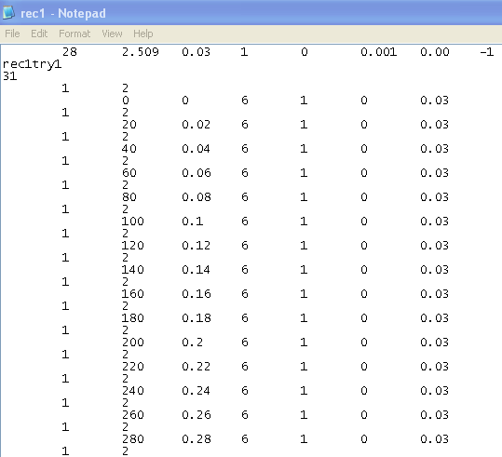
شکل استاندارد فایل ورودی به نرم افزار
آشنایی با نرم افزار WSA77
جهت محاسبات
دبی عبوری
زبری اولیه
عمق اولیه
نامی برای محاسبات
سیستم آحاد
شیب اولیه
ایستگاه شروع لایه مرزی
تعداد مقاطع ورودی
شکل مقطع
تراز مخزن
شیب مقطع نسبت به جریان
فاصله افقی از مبدأ
تراز کف
زبری
عرض کف
شیب جانبی
شعاع انحنای عمودی

Slide 4

آشنایی با نرم افزار WSA77
نوع مصالح | زبری (mm)
بتن | 0.03 تا 0.5
فولاد | 0.05
لوله کشی | 0.0015
زبری
جهت محاسبات
سیستم محاسبات
جهت | مقدار
از پایین دست به بالا دست | 1
از بالا دست به پایین دست | 0
سیستم آحاد | مقدار
متریک | 0
انگلیسی | 1

Slide 5
آشنایی با نرم افزار WSA77
شکل | مقدار
مستطیلی یا ذوزنقه ای | 1
دایروی | 2
تخم مرغی | 3
نعل اسبی | 4
ترکیبی | 5
مقطع تعریفی به وسیله کاربر | 6
شکل مقطع
شیب مقطع نسبت به جریان
شیب مقطع | مقدار
مقطع قائم | 1
مقطع عمود بر کف | 2

Slide 6
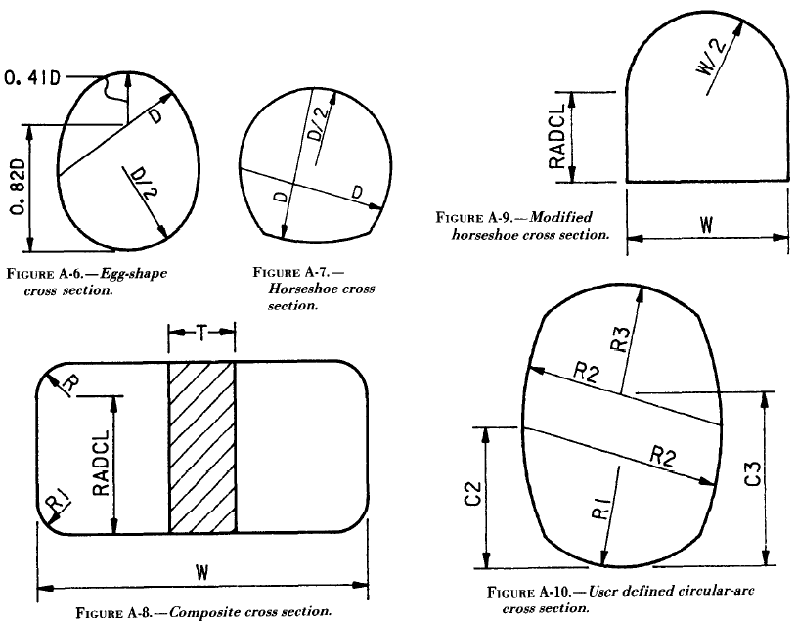
آشنایی با نرم افزار WSA77
انواع مقاطع و پارامترهای
آن ها
(Falvey, 1990)

Slide 7
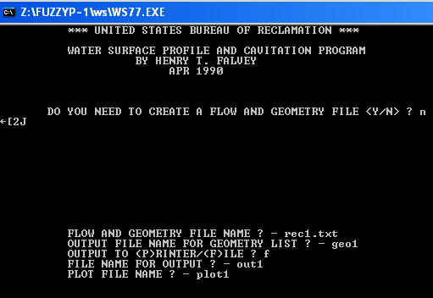
اجرای نرم افزار
آشنایی با نرم افزار WSA77
1- اعلام ایجاد کردن یا ایجاد نکردن فایل ورودی
2- وارد کردن نام فایل ورودی
3- وارد کردن نام فایل هندسی (Geometry)
4- درخواست خروجی به پرینتر یا فایل
3- وارد کردن نام فایل خروجی اصلی
4- وارد کردن نام فایل رسم (Plot)

Slide 8
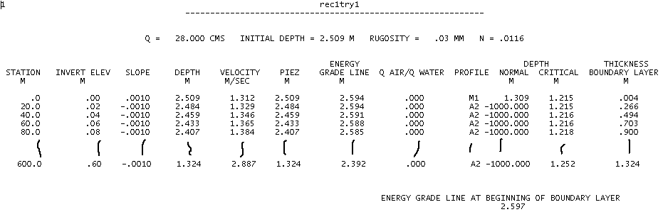
فایل خروجی اصلی: خصوصیات جریان
آشنایی با نرم افزار WSA77
ضخامت لایه مرزی
ضریب مانینگ
پروفیل سطح آب
عمق اولیه
نامی برای محاسبات
دبی عبوری
عمق های نرمال و بحرانی
زبری اولیه
دبی هوا به دبی آب ورودی به جریان
تراز
عمق
هد پیزومتری
خط تراز انرژی در ایستگاه شروع لایه مرزی
فاصله افقی از مبدأ
هد خط تراز انرژی
شیب کف
سرعت

Slide 9
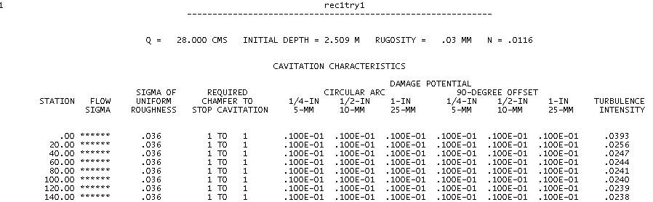
فایل خروجی: خصوصیات کاویتاسیون
آشنایی با نرم افزار WSA77
نامی برای محاسبات
ضریب مانینگ
دبی عبوری
عمق اولیه
زبری اولیه
ایندکس کاویتاسیون برای زبری یکنواخت
پتانسیل خسارت برای شش نوع ناهمواری
فاصله افقی از مبدأ
ایندکس کاویتاسیون
پخ لازم برای جلوگیری از کاویتاسیون
شدت اغتشاش

Slide 10
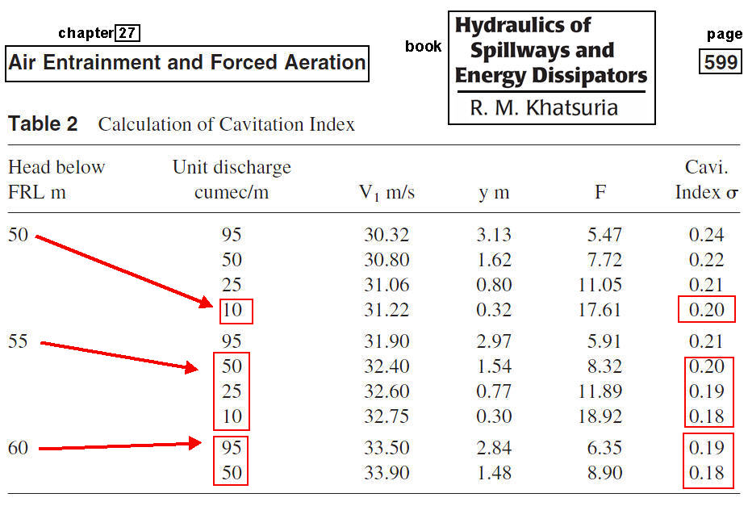
مختصری از نحوه بررسی نتایج

Slide 11
مختصری از نحوه بررسی نتایج
(فایضی، 1386)

Slide 12
مختصری از نحوه بررسی نتایج
(فایضی، 1386)

Slide 13
با تشکر از توجه شما
Falvey, H. T., (1990), “Cavitation in Chutes and Spillways,” Engineering Monograph 42. US Bureau of Reclamation, Denver, Colorado.
Khasturia, R. M., (2005), “Hydraulics of Spillways and Energy Dissipators,” Deprt. of Civil and Environmental Eng., Georgia Institute of Technology, Atlanta, Georgia.
فایضی، ا.، (1386)، "فرآیند کاویتاسیون و راهکارهای کاهش خسارات ناشی از آن،" پایانامه کارشناسی، دانشگاه صنعت آب و برق شهید عباسپور، تهران.

Slide 14
آشنایی با نرم افزار WSA77 - ملحقات (فایضی،1386)
اگر محاسبات بر اساس عمق اولیه می باشد، می بایست مقدار تراز مخزن را در خط اول فایل ورودی، برابر با 1- قرار دهیم و اگر محاسبات بر اساس تراز مخزن می باشد، می بایست عمق اولیه را حدس زده و در خط اول فایل ورودی، وارد نماییم. سپس برنامه عمق اولیه ای را محاسبه می کند که به ما پیش نهاد می دهد. آنگاه یا می توان از برنامه خارج شده و عمق اولیه ی پیش نهادی را به جای عمق اولیه ی قبلی وارد نموده و دوباره برنامه را اجرا کنیم، یا به ادامه محاسبات با همان عمق اولیه ی قبلی ادامه دهیم.

